Slide 1
Информация о датасете
Описание датасета: Этот датасет основан на данных о поездках желтого такси в Нью-Йорке за 2016 год, доступных в Big Query на платформе Google Cloud.
Поля данных:
id — уникальный идентификатор каждой поездки.
vendor_id — код, указывающий на поставщика данных о поездке.
pickup_datetime — дата и время начала поездки (включения счётчика).
dropoff_datetime — дата и время окончания поездки (выключения счётчика).
passenger_count — количество пассажиров в машине (указано водителем).
pickup_longitude — долгота места начала поездки.
pickup_latitude — широта места начала поездки.
dropoff_longitude — долгота места окончания поездки.
dropoff_latitude — широта места окончания поездки.
store_and_fwd_flag — флаг, указывающий, была ли запись поездки сохранена в памяти автомобиля перед отправкой на сервер (если машина не имела соединения с сервером): Y = сохранено и отправлено позже, N = не сохранено и отправлено в реальном времени.
trip_duration — продолжительность поездки в секундах.
Более подробно - https://www.kaggle.com/c/nyc-taxi-trip-duration/data

Slide 2
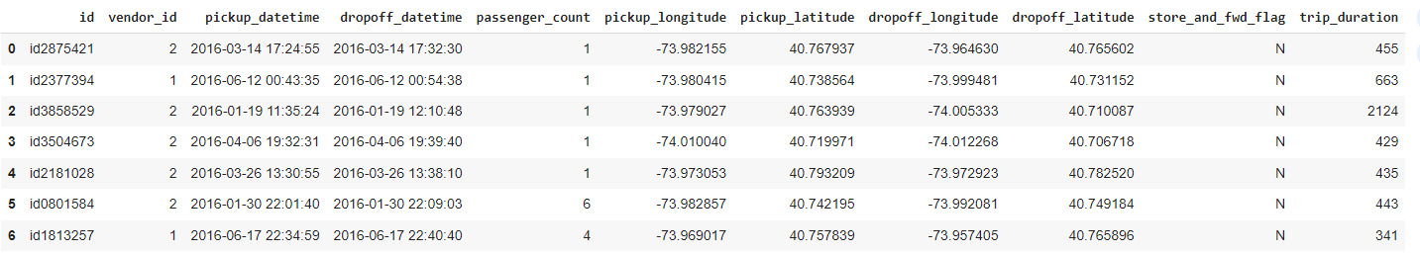

Slide 3
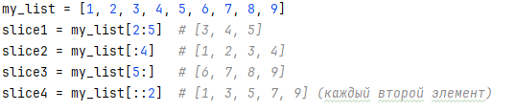
Slices
Срезы позволяют выбирать часть данных из различных структур (списки, строки, массивы, датафреймы).

Slide 4
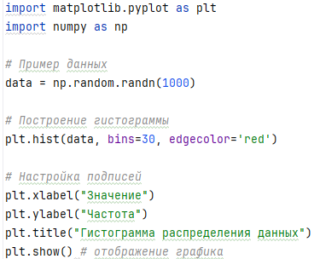
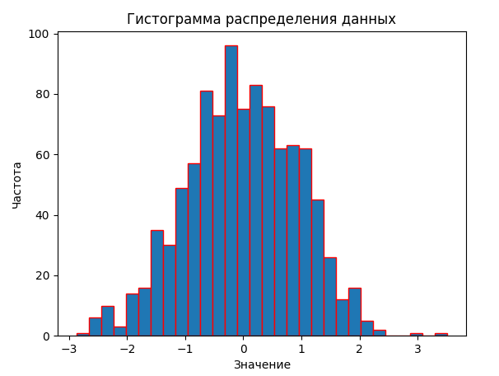
Создание графиков
Для построения графиков используется библиотека matplotlib.pyplot Пример построения гистограммы (plt.hist):
bins: Количество интервалов для разделения данных. Чем больше значение, тем детальнее отображается распределение.
edgecolor: Цвет краев столбцов, который выделяет их контуры, чтобы график был более наглядным.

Slide 5
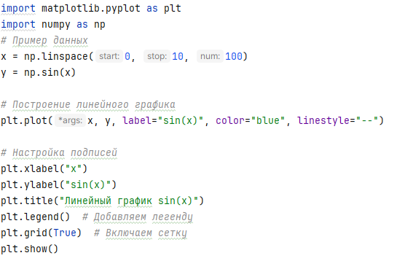
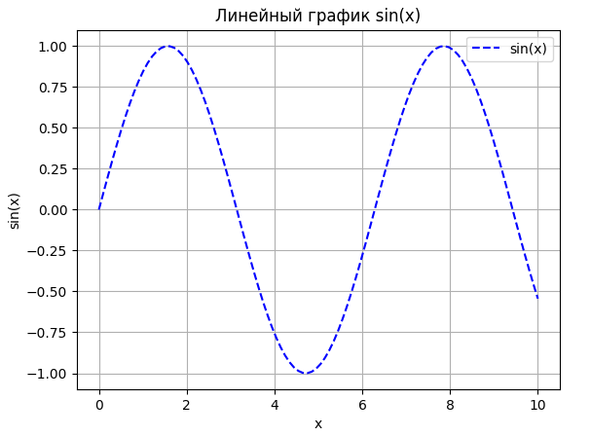
Создание графиков
Для построения графиков используется библиотека matplotlib.pyplot Пример построения линейного графика (plt.plot):
color: Цвет линии.
linestyle: Стиль линии, например, '-' для сплошной, '--' для пунктирной.
label: Текст для обозначения линии в легенде.

Slide 6
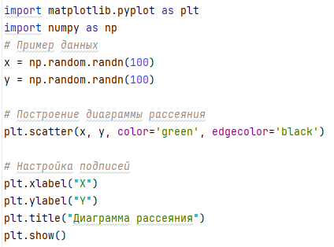
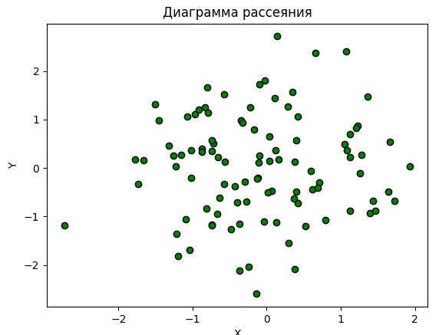
Создание графиков
Для построения графиков используется библиотека matplotlib.pyplot Пример построения диаграммы рассеяния (plt.scatter):
color: Цвет точек.
edgecolor: Цвет краев точек.

Slide 7
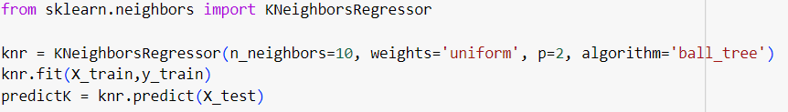
Использование методов машинного обучения
Регрессия на основе k ближайших соседей
n_neighbors - параметр определяет количество ближайших соседей, которые будут использоваться для предсказания.
weights - параметр определяет, как учитываются соседи при предсказании. 'uniform': Все соседи имеют одинаковый вес при расчете среднего. 'distance': Ближайшие соседи будут иметь больший вес при расчете, чем более дальние. В этом случае веса будут обратно пропорциональны расстоянию до соседа.
p - параметр определяет, какую метрику расстояния использовать при поиске соседей. p=2: Используется евклидово расстояние. Это стандартная метрика расстояния, измеряющая "прямое" расстояние между двумя точками в пространстве. p=1: Используется манхэттенское расстояние, которое измеряет расстояние по осям, а не по диагонали.
algorithm - параметр определяет алгоритм, который будет использоваться для поиска соседей. 'ball_tree': Использует структуру данных, называемую "дерево шаров", что может быть более эффективно для больших наборов данных. Другие доступные алгоритмы: 'brute': Простой, но медленный метод, который вычисляет расстояния до всех соседей. 'kd_tree': Структура данных, называемая "k-дерево", которая может быть быстрее, чем "дерево шаров" для определенных типов данных. 'auto': Позволяет scikit-learn автоматически выбирать наилучший алгоритм в зависимости от данных.
Подробнее - https://scikit-learn.org/stable/modules/generated/sklearn.neighbors.KNeighborsRegressor.html

Slide 8
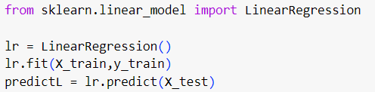
Использование методов машинного обучения
Линейная регрессия
Подробнее - https://scikit-learn.org/stable/modules/generated/sklearn.linear_model.LinearRegression

